Slide 1
3.2 ПОДВИЖНОЙ СОСТАВ КАРЬЕРНОГО АВТОТРАНСПОРТА
3.2.1 Основные параметры автомобилей
Основными параметрами карьерных автомобилей являются: грузоподъемность, собственная масса машины, колесная формула, вместимость кузова и габариты.

Slide 2
Грузоподъемность q (т) – наибольшая допустимая к перевозке автомобилем масса груза.
Масса тары q_{т} (т) – собственная масса машины.
Коэффициент тары (технический) – отношение массы груза к грузоподъемности (К_{т} = q_{т}/q).
Мощность двигателя N (кВт) – показатель тягово-эксплуатационных свойств автомобиля.

Slide 3
Колесная формула – это цифровое обозначение общего числа колес автомобиля (первая цифра) и числа ведущих колес (вторая цифра).
Колесная формула определяет сцепную массу М_{сц} (т) автомобиля, массу, приходящуюся на ведущие колеса.
Величина коэффициента сцепной массы К_{сц} = М_{сц}/М_{а} (где М_{а} – полная масса автомобиля, т) для автомобилей с колесной формулой - 4×2, 4×4, 6×2, 6×4 и 6×6 составляет соответственно 0,65; 1,0; 0,4; 0,7 и1,0.

Slide 4
Вместимость кузова автомобиля должна быть подобрана таким образом, чтобы при нормальной загрузке его грузоподъемность была полностью использована:
где V_{ф} – фактический объем горной массы в кузове, м³;
γ_{р} – насыпная плотность транспортируемой горной массы, т/м³.
Фактический объем горной массы в кузове определяется геометрической вместимостью последнего V_{г} (м³) и коэффициентом наполнения К’’_{н}:

Slide 5
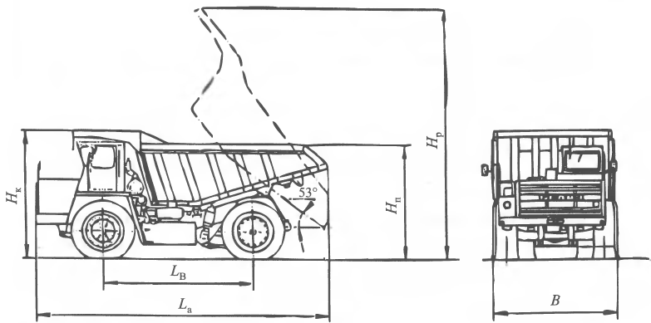
Габаритами автомобиля являются: полная длина L_{а}, ширина В, высота по козырьку кузова Н_{п} и база автомобиля L_{в}.
Габариты автомобиля

